Slide 1

Lição 10
ECLESIASTES E SUA APLICAÇÃO AOS JOVENS
Revista Betel Jovens Conectar+ 4 trimestre 2021
#CASALM&F

Slide 2




Pr. Júlio César Medeiros

Slide 3





Lição 10. ECLESIASTES E SUA APLICAÇÃO AOS JOVENS
Texto de Referência: Ec. 11. 9-10
VERSÍCULO DO DIA
VERDADE APLICADA
OBJETIVOS DA LIÇÃO
MOMENTO DE ORAÇÃO
"Lembra-te do teu Criador nos dias da tua mocidade, antes que venham os maus dias, e cheguem os anos dos quais venhas a dizer: Não tenho neles contentamento". Ec 12.1
Na juventude, tomamos decisões que reverberarão por toda a nossa existência.
Oremos para que os jovens tenham uma experiência cabal com o Deus Todo-Poderoso.
Entender as transformações da juventude;
Compreender a importância de conhecer a Deus;
Aplicar as lições de Eclesiastes à maneira de viver.
🙏

Slide 4
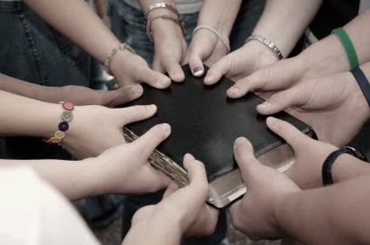
TEXTO
Eclesiastes 11: 9-10
9 - Alegra-te, jovem, na tua mocidade, e recreie-se o teu coração nos dias da tua mocidade, e anda pelos caminhos do teu coração, e pela vista dos teus olhos; sabe, porém, que por todas estas coisas te trará Deus a juízo.
10 - Afasta, pois, a ira do teu coração, e remove da tua carne o mal, porque a adolescência e a juventude são vaidade.

Slide 5
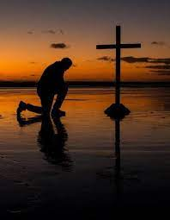
INTRODUÇÃO
A juventude é uma fase de muitas transformações e decisões importantes, por isso a Bíblia nos exorta a lembrar de Deus nesta fase. É notório na Bíblia, exemplos de jovens que se dedicaram a Deus e foram instrumentos de libertação mas, infelizmente, alguns tiveram um fim trágico por rejeitar os ensinamentos de Deus.

Slide 6

1 - O CRESCI... NÃO SOU MAIS UMA CRIANÇA!
Esta mudança de fase no desenvolvimento humano traz consigo a sensação de liberdade e de pseudomaturidade. Contudo, há inúmeros desdobramentos na dinâmica da juventude. É necessário estar alerta para não fazer escolhas que resultarão em dor e arrependimento.

Slide 7
1 - O CRESCI... NÃO SOU MAIS UMA CRIANÇA!
1.1. Cuidado com os sentimentos
1.2 Ponderando as amizades
O autor, Salomão, um dia foi jovem e viveu um grande amor com a Sunamita mas, em sua velhice, escreveu Eclesiastes com reflexões sobre a existência humana. Um de seus conselhos foi pedir aos seus leitores que se lembrassem de Deus nos dias da mocidade (Ec 12.1), ou seja, ele sabia a importância de passar essa fase na presença de Deus, de buscar a Sua vontade e guardar os Seus mandamentos.
A liberdade da qual desfrutam os jovens em nossos dias, lhes oferece a oportunidade de fazer escolhas, inclusive quanto às suas amizades. Para os cristãos de Corinto, Paulo foi enfático ao dizer que não existe comunhão entre a luz e as trevas (2 Co 6.15-15). Portanto, precisamos ser prudentes com as amizades em nossa vida.

Slide 8

REFLETINDO
"Lembrar do Criador é mais do que um momento, trata-se de uma vida conscientemente dedicada aos Seus propósitos".
Dcª. Juliana Nascimento

Slide 9
2 - SENDO ÍNTIMO DE DEUS
2.1. Vivendo uma vida de renúncia
2.2.Buscando o conhecimento de Deus
Um dos maiores exemplos, na Bíblia, é o jovem José que, mesmo longe de sua terra natal e esquecido por sua família, não negou a sua fé em Deus. Na oportunidade em que a esposa de Potifar tentou seduzi-lo, José foi categórico ao dizer: "eu não posso pecar contra Deus (Gn 39.9). As renúncias nos levarão a lograr das maiores promessas e bênçãos de Deus em nossa vida. Portanto, não estrague o seu futuro por efêmeros momentos de prazer!
Davi, quando estava em sua velhice, chamou o seu filho Salomão e lhe deu conselhos a saber: Procure conhecer o Deus de teu pai e sirva-o com o coração perfeito (1Cr 289). Os pais precisam incentivar seus filhos a ter um relacionamento verdadeiro e intimo com o Deus Todo-Poderoso. O profeta Oséias ressaltou: "Conheçamos e prossigamos em conhecer ao Senhor", Os 6.3.

Slide 10

3. TENDO SERENIDADE NAS DECISÕES
As maiores decisões que tomamos estão na mocidade, pois nesta fase escolhemos quem queremos ser profissionalmente e com quem queremos dividir o nosso coração. Salomão nos adverte a não tomar decisões baseados naquilo que os nossos olhos veem, mas buscar a vontade de Deus que é perfeita (Rm 12. 2).

Slide 11
3. TENDO SERENIDADE NAS DECISÕES
3.1.Um profissional para a glória de Deus
3.2. Alcançando a benevolência de Deus
Durante a mocidade, muitos projetos e sonhos se formam em nossa mente. O único antidoto para vencermos essa natureza que tenta nos afastar de Deus é nos aproximando, cada dia mais, de Cristo. Durante a mocidade, muitos projetos e sonhos se formam em nossa mente. Provérbios 21.19 diz que muitos propósitos podem existir no coração do homem, mas o conselho do Senhor permanecerá
Provérbios diz que: "quem acha uma mulher, acha uma coisa boa e alcançou a benevolência do Senhor, Pv 18.22. Ninguém melhor do que Deus sabe a pessoa certa para estar ao nosso lado e dividir os sonhos, projetos e a felicidade da vida a dois. A lição aqui é muito simples; enquanto descansamos, Deus prepara alguém para compartilhar os momentos da vida conosco. Portanto, jovem, espere no Senhor (Sl 37.4) e, no momento certo, Ele trará até você a pessoa ideal que o amará e juntos vocês viverão os projetos de Deus.

Slide 12

CONCLUSÃO
Quando honramos ao Senhor e dedicamos a Ele a nossa juventude e força, a colheita será certa e teremos uma vida próspera!
Fonte: Revista Betel Conectar+, Lição 10. 4° Tri, 2021.

Slide 13

Lição 11
A MORTE NA VISÃO DE SALOMÃO
Revista Betel Jovens Conectar+ 4 trimestre 2021
#CASALM&F

Slide 14


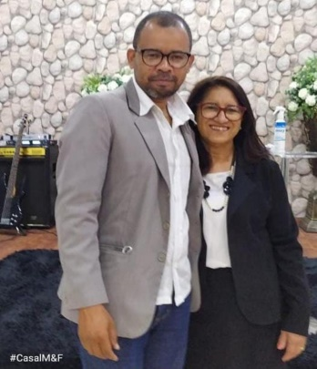
Revista Jovens | Conectar + | Professor | A partir de 18 anos | 4º Trimestre 2021
https://www.youtube.com/c/BoaSemente
https://juliocesarmedeiros.org/blog-2/
Edição: Pb. Moacyr Santos & Missª. Fátima Oliveira #CasalM&F

Slide 15










COMO AJUDAR?
https://t.me/juliocesarmedeiros

Slide 16



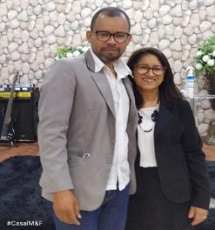

M&Fassessoria CONTÁBEIS
Precisando de um contador? Nós cuidamos do seu MEI
Abertura de MEI
Legalização de CNPJ: Constituições, alterações e encerramentos
Regularização der empresas junto aos orgãos
IRPF (Imposto de renda pessoa fisíca).
https://www.instagram.com/mefassessoria_contabeis/?utm_medium=copy_link
https://www.facebook.com/mefassessoriacontabeis
Pb. Moacyr Santos & Missª. Fátima Oliveira #CasalM&F
(62) 991502978

